Slide 1
Utvecklingstendenser i skyddet för företagshemligheter
Ny praxis och nya direktiv- och lagförslag
Föreningen Immaterialrättsligt Forum 6 februari november 2014
Henrik Bengtsson / Advokat / Partner

Slide 2
Företagshemlighetsmål i praxis

Slide 3
Grov statistik över FHL-mål (beslut och domar) 1990-2012
* Statistiken är ungefärlig och baserad på kända mål och årtal är angivet utifrån målnummer

Slide 4
Grov statistik över FHL-mål (beslut och domar) 1990-2012
* Statistiken är baserad på kända mål och årtal är angivet utifrån målnummer

Slide 5
Straffsanktioner

Slide 6
Företagsspioneri
NJA 2001 s 362: Angrepp på företagshemligheter som angriparen haft lovlig tillgång till är inte företagsspioneri
Svea hovrätt B 5221-03 Företagsspioneri endast om informationen låg klart utanför ramen för den anställdes arbetsuppgifter
Göta hovrätt B 3397-12 Angrepp genom otillåten fjärrinloggning till kundregister utgör företagsspioneri

Slide 7
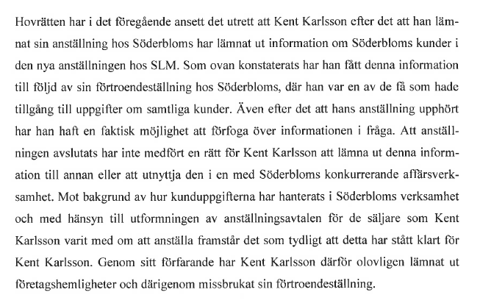
Trolöshet mot huvudman
Skånska hovrätten Factoringchefs röjande och nyttjande av information utgör trolöshet mot huvudman B 1529-12 anställdes arbetsuppgifter

Slide 8
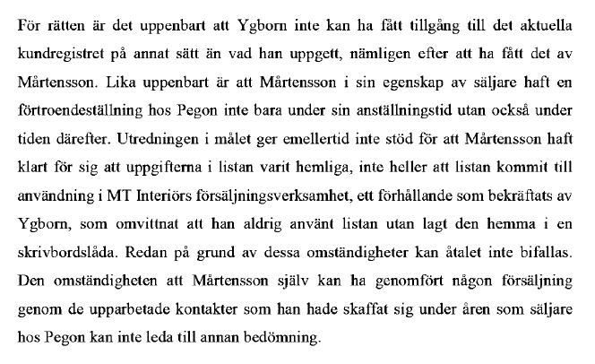
Trolöshet mot huvudman, forts.
Varbergs tingsrätt Inte trolöshet mot huvudman p g a ingen insikt om att kundregistret var en B 968-06: företagshemlighet respektive inget nyttjande

Slide 9
Grov trolöshet mot huvudman / upphovsrättsintrång (angrepp på ritningar)
Växjö tingsrätts dom 2013-12-05 i mål nr B 587-10

Slide 10
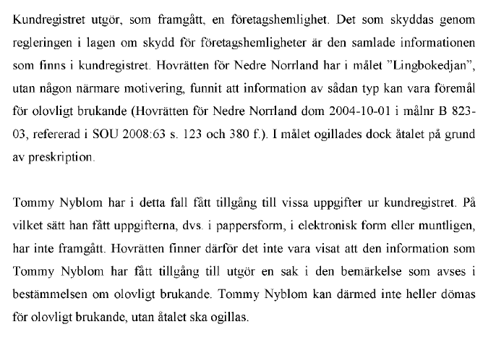
Olovligt brukande
NJA 2001 s 362: Angrepp kan inte utgöra olovligt förfogande
RH 2004:18 Nyttjande av en dator för att kopiera kundregister utgör olovligt brukande
Göta hovrätt B 3397-12 Utnyttjande av kundregister utgör inte olovligt brukande eftersom informationen inte är en sak

Slide 11
Företagshemlighetsbegreppet

Slide 12
Rekvisiten i 1 § FHL
Med företagshemlighet avses i denna lag sådan information om affärs- eller driftförhållanden i en näringsidkares rörelse som näringsidkaren håller hemlig och vars röjande är ägnat att medföra skada för honom i konkurrenshänseende.”
Information
Information om affärs- och driftsförhållanden
Information i näringsidkares rörelse
Information som näringsidkaren håller hemlig
Röjandet av information skall innebära skada i konkurrenshänseende

Slide 13
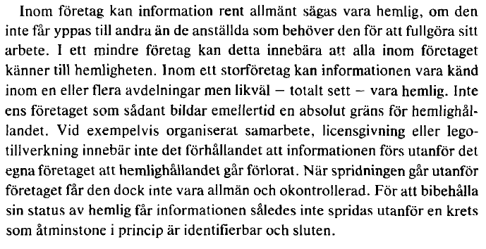
Hemlighållande
Prop. 1987/88:155, s 35

Slide 14
Hemlighållande
AD 7/2010
Enligt Arbetsdomstolens mening måste det emellertid ha stått klart för honom att I ville hålla denna information hemlig och att den inte var avsedd att spridas till en vidare krets. Det förhållandet att Stefan O tidigare kan ha överlämnat motsvarande information till potentiella förvärvare eller samarbetspartners påverkar inte denna bedömning

Slide 15
Hemlighållande
AD 63/2009 (ur tingsrättens dom)
” Med företagshemlighet avses enligt 1 § FHL sådan information om affärs- eller driftförhållanden i en näringsidkares rörelse som denne håller hemlig och vars röjande är ägnat att medföra skada för honom i konkurrenshänseende. Enligt tingsrättens mening råder det inte någon tvekan om att den information som RIT haft i form av kundlistor och avtal med samarbetspartners samt dataprogrammet RIT API med hårdvara varit av företagshemlig karaktär. Även om delar av dataprogrammet har varit tillgängligt för användare och RIT tillkännagett vissa kunder och samarbetspartners har annat inte framkommit än att övrig information hållits hemlig.

Slide 16
Hemlighållande
RH 2002:11
” För att den informationsbärande ritningen skall anses utgöra företagshemlighet krävs vidare att informationen hålls hemlig av näringsidkaren, dvs. att näringsidkaren, i detta fall D.C., har ambitionen att behålla informationen inom den krets där den är känd (a. prop. s. 36 och Fahlbeck, a.a. s. 186 f.). Frågan är då om det förhållandet att ritningarna överlämnats till Bristol City Council och därifrån spridits vidare till en större krets i samband med anbudsförfarandet innebär att D.C. därmed gett upp ambitionen att hålla informationen hemlig. Även om informationen på detta sätt spridits utanför det egna företaget, är det emellertid alltjämt fråga om en avgränsad och identifierbar krets som har tillgång till informationen. ”

Slide 17
Hemlighållande
RH 2002:11
” När det gäller frågan om D.C. har manifesterat sin vilja att hålla informationen hemlig, har inte framkommit att han vidtagit några särskilda åtgärder utöver de som framgår av handlingarna i anbudsfrågan, t.ex. genom att hos B-varvet eller andra varvsföretag begära att återfå ritningarna i enlighet med föreskriften i anbudshandlingarna att dessa skulle returneras. Å andra sidan har det genom vittnesuppgifter och även av vad A.B. [ställföreträdare för B-varvet] själv berättat framgått att ritningar innehållande bl.a. spantrutor regelmässigt hålls hemliga inom ett varvs- eller konstruktionsföretag. Med hänsyn till att kravet på sekretessaktivitet inte bör ställas särskilt högt, måste D.C. anses tillräckligt tydligt ha visat sin avsikt att hålla ritningen hemlig inom en viss begränsad krets (jfr a. prop. s. 36 och Fahlbeck a.a. s. 187).

Slide 18
Skada i konkurrenshänseende - ritningar
RH 2002:11
” Det skall alltså för det första vara frågan om information, varvid det, till skillnad mot vad som gäller i upphovsrättsliga sammanhang, inte krävs att informationen har någon viss "kvalitet" (se prop. 1987/88:155 s. 12 f. och s. 34 f. samt Reinhold Fahlbeck, Företagshemligheter, konkurrensklausuler och yttrandefrihet, 1992, s. 183 f. och Christina Helgesson, Affärshemligheter i samtid och framtid, 2000, s. 273 f.). Den ritning som ingick i anbudsunderlaget till B-varvet innehåller tveklöst information i lagens mening. - Den information som kan skyddas skall vidare vara av sådan art att vem som helst med adekvat utbildning kan omsätta informationen i praktiskt resultat (a. prop. s. 35 och Helgesson a.a.s. 275 och 289 f.). Ifrågavarande ritning uppfyller också detta krav och kan därför utgöra företagshemlighet. ”

Slide 19
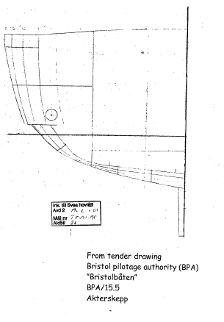
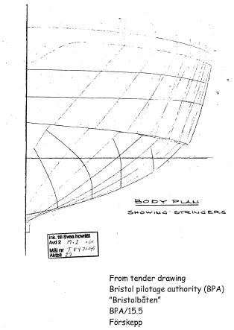
Skada i konkurrenshänseende - ritningar
RH 2002:11

Slide 20
Skada i konkurrenshänseende
Stockholms tingsrätts dom i mål nr T 33071-05 och T 24524-07 fastställd genom Svea hovrätt dom i mål nr T 6449-08

Slide 21
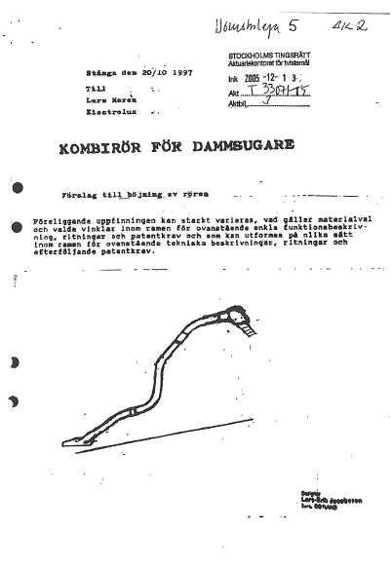
Skada i konkurrenshänseende - ritningar
Stockholms tingsrätts dom i mål nr T 33071-05 och T 24524-07 fastställd genom Svea hovrätt dom i mål nr T 6449-08

Slide 22
Skada i konkurrenshänseende - sammanställningar
Skånska hovrättens beslut 2002-01-22 i mål nr Ö 3040-01

Slide 23
Skada i konkurrenshänseende - sammanställningar
Varbergs tingsrätts dom i mål nr T 1576-10

Slide 24
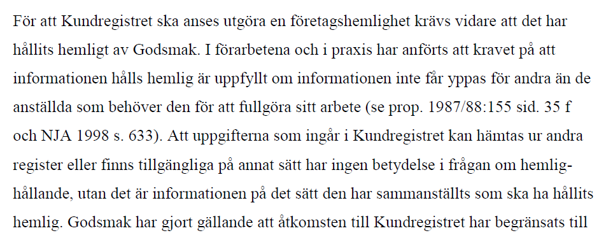
Skada i konkurrenshänseende - sammanställningar
Svea hovrätts beslut 2010-12-20 mål nr Ö 7342-10

Slide 25
Skada i konkurrenshänseende
Uppgifter röjande av vilka i praxis ansetts kunna innebära skada i konkurrenshänseende
AD 7/2010 Förteckning med nyanskaffningsvärdet avseende ett bolags tillgångar i form av ”instruments, computers and software”
AD 7/2010 Budgetuppgifter och pågående avtal
AD 80/1998 Uppgifter om personalens kvalifikationer

Slide 26
Skada i konkurrenshänseende
Uppgifter röjande av vilka i praxis ansetts inte kunna innebära skada i konkurrenshänseende
AD 7/2010 Uppskattade och avrundade uppgifter om interna overhead- och kontorskostnader i samband med samgående
AD 21/2003 Sammanställning av författningstexter, kollektivavtal, checklistor, avtalsmallar och administrativa rutiner

Slide 27
Kunskap eller information?

Slide 28
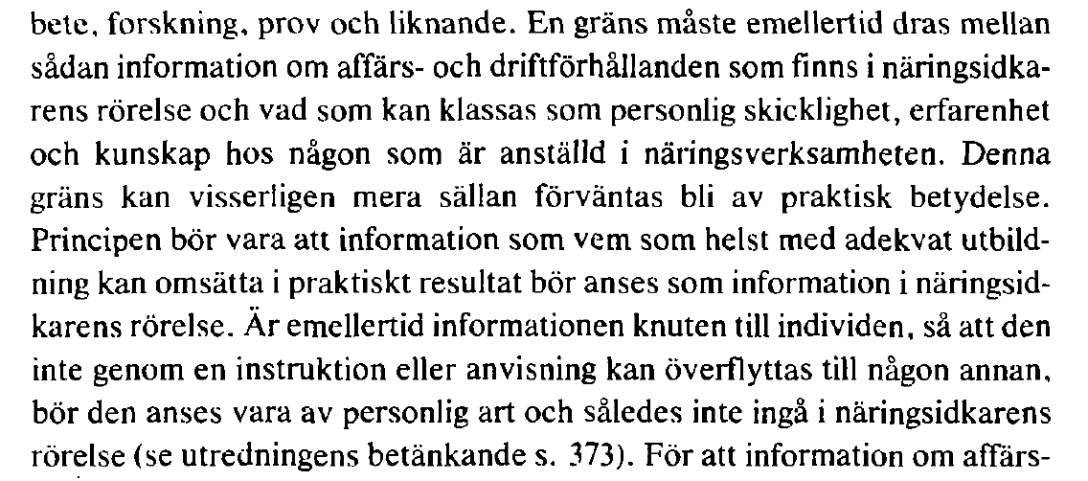
Kunskap eller information?
Prop. 1987/88:155 s. 35

Slide 29
Kunskap eller information?
Göta hovrätt dom i mål nr T 427/95, s. 7:
”Detta intryck förstärks av det brev som Erkers tillställde ”alla trärörskunder” den 1 april 1993. I brevet anges att Erkers samlat alla kunskaper, erfarenheter och yrkeskunnande om trärör i ett bolag, Boxhoms Trärör, som för trärörstraditionen vidare. Att beakta i sammanhanget är att även Erkers kunskaper är företagshemligheter i den mån det är fråga om sådan information som hovrätten bedömt som hemlig. ”

Slide 30
Varbergs tingsrätts dom i mål nr T 1576-10

Slide 31
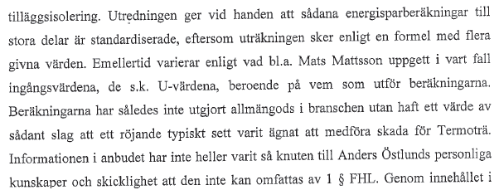
Uppsala tingsrätts dom i mål nr T 1307-05

Slide 32
F d anställdas angrepp på företagshemligheter

Slide 33
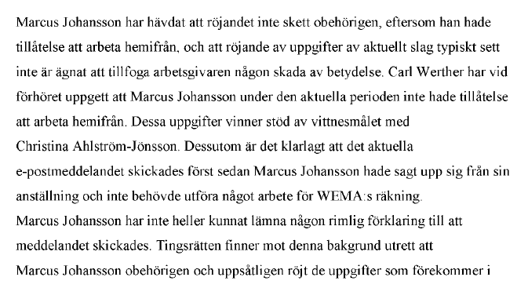
Anställds röjande av företagshemligheter till sig själv
Ångermanlands tingsrätt T 1222-11: e-brev till privat e-postadress är röjande

Slide 34
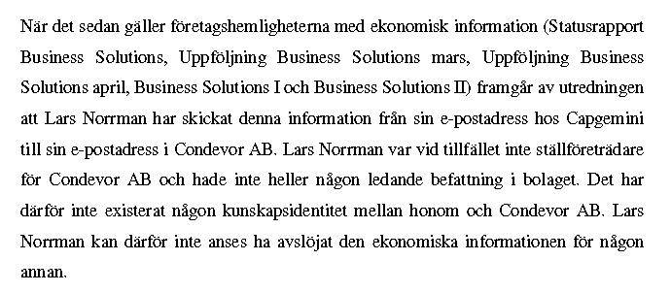
Anställds röjande av företagshemligheter till sig själv
Lunds tingsrätt T 4003 och 4004-06: e-brev till privat e-postadress är inte röjande

Slide 35
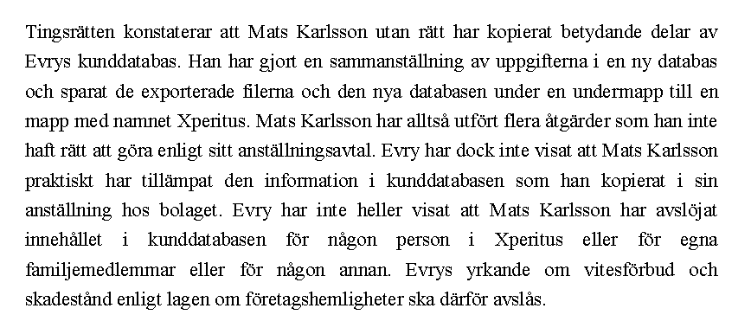
Anställds röjande av företagshemligheter till sig själv
Jönköpings tingsrätts mål nr T 3676-12: e-brev till privat e-postadress är inte röjande

Slide 36
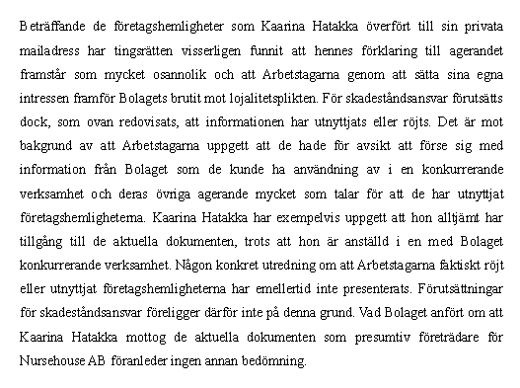
Anställds röjande av företagshemligheter till sig själv
Stockholms tingsrätt mål nr T 14257-12: e-brev till privat e-postadress är inte röjande

Slide 37
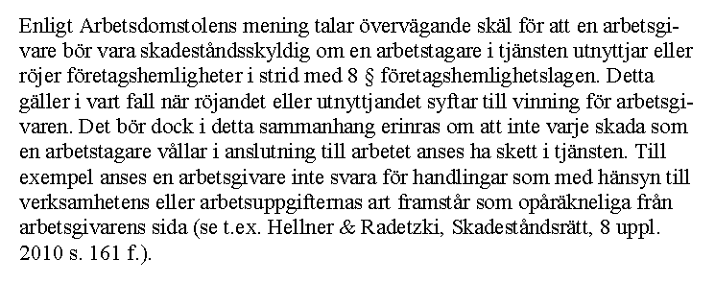
Principalansvar för anställda som angriper företagshemligheter
AD 2013:24

Slide 38
Bevisbörda och beviskrav i mål om företagshemligheter

Slide 39
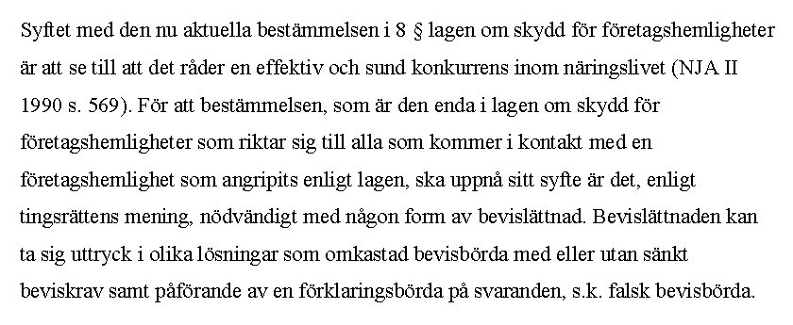
Bevisbördans placering
Värmlands tingsrätt dom 2012-12-07 i mål nr T 2832-11 (överklagad, Hovrätten för Västra Sverige mål nr 1144-13)

Slide 40
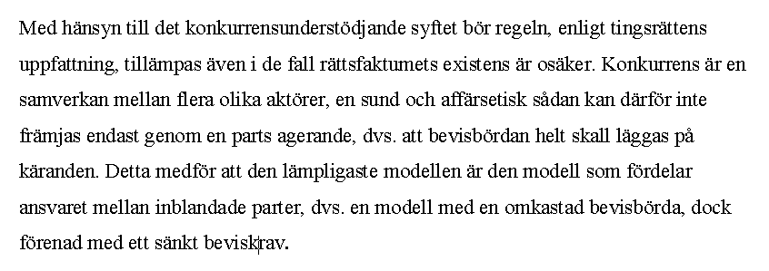
Bevisbördans placering
Värmlands tingsrätt dom 2012-12-07 i mål nr T 2832-11 (överklagad, Hovrätten för Västra Sverige mål nr 1144-13)

Slide 41
Bevisvärdering – indirekt bevisning
RH 2002:61 (ur tingsrättens dom)
Av revisorns utredning framgår dock att bland annat ordning på kontaktpersoner, adressfel och stavfel i de båda registren överensstämmer. Med hänsyn härtill finner tingsrätten att det vore högst osannolikt att registreringen hos VF-bolaget gått till på det sätt som B.E. gjort gällande. Sammantaget finner tingsrätten att det är utrett att V-bolagets kundregister har röjts till VF-bolaget.

Slide 42
Bevisvärdering – indirekt bevisning
RH 2002:61 (ur tingsrättens dom)
”[…] Vidare överensstämmer dessa uppgifter, t.ex. vad det gäller ordningsföljden på kontaktpersonerna, mycket väl överens med de i V-bolagets register. Den förklaring som S.J. har lämnat till överensstämmelsen mellan de båda registren ter sig inte sannolik. E.E. och K-A.S. har uppgett att K-A.S. lämnat maskinskrivna listor på kunder till E.E. under juli 1997. Detta stämmer väl överens med tidpunkten då K-A.S:s kunder lades in i VF-bolagets register. Den exakt överensstämmande ordningsföljden på kontaktpersoner tyder på att de listor som överlämnades kom direkt från V-bolagets register. Vid en samlad bedömning finner tingsrätten det vara klarlagt att uppgifterna från V-bolagets register har angripits och röjts till VF-bolaget.”

Slide 43
Bevisvärdering – indirekt bevisning
Varbergs tingsrätts dom i mål nr T 1576-10

Slide 44
Bevisvärdering – indirekt bevisning
Svea hovrätts beslut 2010-12-20 mål nr Ö 7342-10
”Av den utredning som Godsmak presenterats framkommer svårförklarliga sammanträffanden mellan e-postadresser som Gastronis nyhetsbrev har skickats till och de e-postadresser som ingår i Kundregistret. Det finns t.ex. ingen synbar förklaring till varför släktingar till personer i Godsmaks ledning, som uppgett sig inte ha haft någon tidigare relation till Gastroni, skulle få nyhetsutskick från Gastroni. Vidare har ett flertal av Godsmaks kunder utan tydlig anledning fått utskicken från Gastroni. Enligt hovrättens mening har Godsmak genom den presenterade utredningen gjort sannolikt att Gastroni haft tillgång till i vart fall delar av Kundregistret.”

Slide 45
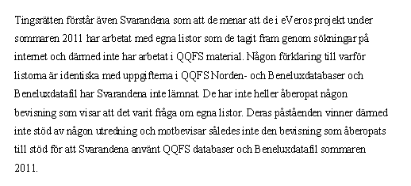
Bevisvärdering – förklaringsbörda / falsk bevisbörda?
Göteborgs tingsrätt mål nr T 15952-11

Slide 46
Formulering av förbudsyrkanden

Slide 47
Förbudsformuleringar
Krav på förbudsformuleringar (jfr hovrätten i NJA 2007 s 431)
Ett förbud skall:
vara entydigt och konkret,
vara formulerat som ett tydligt handlingsimperativ till svaranden,
preciseras till att avse visst objekt,
ta sikte på att förhindra just det påtalade intrånget eller angreppet,
vara så preciserat att det är verkställbart, och
vara så preciserat att det går att bestämma domens rättskraft.

Slide 48
Förbudsformuleringar
Svea hovrätt beslut 1993-04-02 i mål nr Ö 1256/93
”Enligt hovrättens mening förutsätter ett vitesförbud varigenom någon förbjuds att utnyttja eller röja företagshem­lighet att det i beslutet klart anges vilken eller vilka hemligheter som det är fråga om. Det måste också krävas att alla väsentliga moment i det dokument eller de handlingar som enligt sökanden skall omfattas av vitsförbudet i sig utgör företagshemligheter. Med andra ord i den mån t.ex. en bunt handlingar, som tillsammans bildar ett dokument rörande en viss fråga, innehåller både handlingar som rör företagshemligheter och sådant som inte är företags­hem­lig­heter, kan endast de handlingar som rör företagshemligheter få omfattas av ett vitesförbud. Den som drabbas av ett vitesförbud måste förstå vad förbudet avser så att han kan handla utan risk för att bryta mot förbudet. Det måste därför enligt hovrättens mening ankomma på den som begär ett vitesförbud att för domstolen på ett entydigt sätt ange vad som skall omfattas av vitesförbudet”.

Slide 49
Skadestånd – ekonomiskt och ideellt skadestånd

Slide 50
Ekonomiskt skadestånd
Svaranden i ett skadeståndsmål invänder ofta alternativa skadeorsaker, exempelvis:
Den skadelidandes kunder lämnat den skadevållande på grund av att skadevållaren erbjuder en bättre eller mer prisvärd vara eller tjänst eller att kunderna varit missnöjda med skadevållaren,
Den skadelidandens kunder haft personliga lojaliteter med anställda hos den skadelidande som tagit anställning hos den skadevållande,
Den skadelidande har varit verksam på en marknad med ett lågt konkurrenstryck; genom skadevållarens blotta etablering förändras konkurrensförutsättningarna,
Flera av den skadelidandes anställda lämnar vid samma tidpunkt och den skadelidande har inte tillräckliga resurser för att leverera varor eller utföra tjänster,
Anställda som lämnar den skadelidande till förmån för den skadevållande har större försäljningsförmåga,
Marknaden har försämrats till följd av en allmänna konjunkturnedgång eller till följd av att kunderna gått över till en annan typ av varor eller tjänster

Slide 51
Ekonomiskt skadestånd – några möjliga beräkningsgrunder
Bolagets värde före och efter angrepp (AD 80/1998)
Investeringskostnader (NJA 1998 s 633 och Göteborgs TR T 15952-11)
Fiktiv licensavgift (Stockholms TR T 1894-03)
Omsättningsminskning och minskat täckningsbidrag (AD 24/13)

Slide 52
Allmänt skadestånd
”En riktpunkt bör för bestämmande av skadestånd bör vara att skadeståndet inte får bli så lågt att det blir ekonomiskt lönsammare att obehörigen utnyttja någon annans företagshemlighet än att på ett legitimt sätt förvärva hemligheten. Skadestånden bör ligga på en sådan nivå att det aldrig ter sig fördelaktigt att kalkylera med möjligheten att angripa någon annans företagshemlighet.”
När det allmänna skadeståndet bestäms skall följande faktorer beaktas
Skadevållarens vinst
Skadevållarens och den skadelidandes inbördes styrkeförhållanden
Angreppets varaktighet
Arten och graden av angreppet
Skadevållarens uppsåt eller grova oaktsamhet
Den skadelidandes intresse av att hålla informationen hemlig
Näringsidkarens skyddsåtgärder för att hålla informationen hemlig.
Skadevållarens bevekelsegrunder för angreppet

Slide 53
Allmänt skadestånd i praxis
Allmänt skadestånd måste yrkas självständigt (AD 2011:11)
Allmänt skadestånd kan dömas ut även om ingen ekonomisk skada uppstått (se bl a AD 2006:49, AD 2003:61 och RH 2002:11)
Fastställelsetalan om skadeståndsskyldighet i och för sig är möjlig (Värmlands TR [T 1067-12])

Slide 54
Allmänt skadestånd i praxis
AD 2006:49 150.000 kronor (fysisk person)
AD 2013:24 300.000 kronor
RH 2002:61 800.000 kronor
RH 2002:11 450.000 kronor
Stockholms TR 6.000.000 kronor (1894-03)
Göteborgs TR 1.000.000 kronor (T 15952-11)
AD 2010:7 100.000 kronor (fysisk person)
AD 2010:27 75.000 kronor (fysisk person)
Stockholms TR (T 19853-01) 250.000 kronor
Värmlands TR (T 2832-11) 800.000 kronor
Varbergs TR (T 1576-10) 500.000 kronor
Eksjö TR (T 2005-10) 600.000 kronor
Värmlands TR (T 1067-12) 250.000 (fysisk person)

Slide 55
Anknytande lojalitetspliktsfrågor

Slide 56
AD 90/2010
”Arbetsdomstolen kommer mot bakgrund av det anförda till slutsatsen att T.S. genom att överföra dokument och därefter radera dokument har agerat illojalt och på ett sätt som var ägnat att orsaka bolaget skada. Arbetsdomstolen finner därmed att T.S. genom dessa åtgärder har allvarligt åsidosatt sin lojalitetsplikt enligt anställningsavtalet”

Slide 57
AD 40/2012
”Arbetsdomstolen kan konstatera att uppgiften i mejlet till modellerna om att Funkisbyrån skulle avslutas som arvsfondsprojekt inte var korrekt vid den tidpunkt som den lämnades. Mejlet ger också intrycket av att verksamheten i Funkisbyrån helt skulle komma att upphöra. Att L.R. hade misstankar om att så skulle bli fallet kan på intet sätt ha berättigat henne att lämna informationen ifråga till modellerna. Hon har inte lämnat någon förklaring till varför hon inte frågade arbetsgivaren om inställningen till verksamhetens framtid. Hon agerade i stället helt på eget bevåg, vilket tvingade arbetsgivaren att skicka ut en dementi. Hon har i förhöret med henne till och med uppgett att hon förstod att arbetsgivaren inte skulle tycka om hennes agerande och att hon "valde modellerna framför arbetsgivaren". Ur arbetsgivarens perspektiv har L.R:s agerande inneburit en risk för att modellerna, som rimligen måste vara den viktigaste tillgången för projektet Funkisbyrån, skulle följa med till L.R:s nya arbetsgivares verksamhet. Agerandet kan, enligt Arbetsdomstolens mening, inte bedöms på annat sätt än som illojalt.

Slide 58
Taktiska och processuella egenheter i en FHL-process

Slide 59
Taktiska och processuella egenheter i en FHL-process
Svårt att få till stånd straffrättsliga åtgärder p g a lagens utformning
Svårt att formulera yrkanden - käranden vill inte ge in sina företagshemligheter (svaranden får behörig tillgång till informationen genom processen)
Sekretessproblem – strikta krav för sekretess enligt OSL – risk att företagshemligheten röjs av domstolen
Lyckta dörrar i domstol viktigt – blotta referensen till en företagshemlighet innebär att den är föredragen offentligt
Ofta lämpligt att inleda med intrångsundersökning / civilrättsligt beslag för att säkra bevisning

Slide 60
Taktiska och processuella egenheter i en FHL-process, forts.
Svaranden har ofta mycket osannolika förklaringar till angrepp
Svaranden invänder alltid att informationen inte är hemlighållen
Svaranden invänder i princip alltid att det handlar om kunskap
Vanligt att käranden implicit samtyckt till att företagshemligheter förs utanför arbetsplatsen
Typiskt sett svårt för en svarande att bestrida att informationen utgör hemligheter
Bevisningen om angrepp är helt avgörande. Även om svarandens innehav kan styrkas kan det vara svårt att visa nyttjande

Slide 61
Förslag till nytt direktiv och förslag till ändring av 3 § FHL

Slide 62
Företagshemligheter - lagstiftningsnyheter
Direktivförslag 28 november 2013 Förslag till Europaparlamentets och rådets direktiv om att skydda know-how och företagsinformation (företagshemligheter) som inte har röjts från att olagligen anskaffas, utnyttjas och röjas /* COM/2013/0813 final - 2013/0402 (COD)
Harmonisering av skyddet för företagshemligheter
Tydligare skydd mot olovligt anskaffande och förberedelse till angrepp men enbart ansvar vid grov oaktsamhet
Behöriga angrepp preciseras (yttrandefrihetreverse engineering, whistleblowing, självständigt skapande)
Kortare preskriptionsfrist
Sanktioner mot part som använder lagstiftningen för att trakassera motpart
Harmonisering av sanktioner

Slide 63
Företagshemligheter - lagstiftningsnyheter
Lagrådsremiss 12 december 2013 ”Ett bättre skydd för företagshemligheter”
Nytt brott I 3 a) § FHL “olovligt utnyttjande eller röjande av företagshemlighet”
Straffansvar för anställda som röjer information som de har lovlig tillgång till inom ramen för anställningen.
Straffansvar för styrelseledamöter och inhyrda arbetstagare.
Inget straffansvar för gärningar som begås två år efter deltagandet I näringsidkares rörelse upphört
Ikraftträdande 1 juli 2014
Ingen bevisundersökningsmöjlighet

Slide 64
Henrik Bengtsson / Partner / Advokat Phone +46 8 677 54 89 Mobile +46 709 25 25 16 henrik.bengtsson@delphi.se
Advokatfirman Delphi Regeringsgatan 30–32 / P.O. Box 1432 / SE-111 84 Stockholm / Sweden Phone + 46 8 677 54 00 / Fax +46 8 20 18 84 / www.delphi.se

